Slide 1
Полисемия терминологии миграции в корпусе научных англоязычных статей XXХ NATE-Russia Conference “Meeting Challenges and Using Opportunities”
НИУ-ВШЭ
Пермь, Россия
Департамент иностранных языков
Санкт-Петербург
10-13 Апреля 2025
Влада Ивонина
Статья подготовлена в рамках программы Академического фонда НИУ ВШЭ (грант № 25-00-020 “Самопродвижение и критичность в академической коммуникации”).

Slide 2
Содержание
Полисемия терминологии миграции в корпусе научных англоязычных статей
Ивонина Влада
НИУ Высшая Школа Экономики
Введение и актуальность
Теоретический обзор
Данные и методы
Результаты
Выводы и значение для педагогики

Slide 3
Введение
Полисемия терминологии миграции в корпусе научных англоязычных статей
Ивонина Влада
НИУ Высшая Школа Экономики
высокий рост миграционных потоков требует лучшего понимания сложного явления миграции для разработки стратегий по её управлению (Скрябина, 2019)
необходимо исследовать терминологию, связанную с процессом миграции и ее участниками (Ткаченко, 2020)
данная сфера исследований является новой и недостаточно изученной, а потому работа, направленная на анализ полисемии терминологии миграционных исследований, обладает актуальностью
выделяют три основных случая, объясняющих возникновение многозначных терминов в рамках одной терминологии (Гринев-Гриневич, 2016)

Slide 4
Три основных случая возникновения многозначных терминов в рамках одной терминологии (Гринев-Гриневич, 2016)
Полисемия терминологии миграции в корпусе научных англоязычных статей
Ивонина Влада
НИУ Высшая Школа Экономики
тенденция называть одним и тем же словом не только процесс, но и результат этого процесса
в русском языке носит регулярный характер и встречается в 65% случаев
пример – «кровля» (Гринев-Гриневич, 2008)

Slide 5
Три основных случая возникновения многозначных терминов в рамках одной терминологии (Гринев-Гриневич, 2016)
Полисемия терминологии миграции в корпусе научных англоязычных статей
Ивонина Влада
НИУ Высшая Школа Экономики
использование одного и того же термина в широком и узком значениях
родовидовые отношения в полисемии - это связи между разными значениями одного многозначного слова, которые образованы путём сужения или расширения значения (Рублева, 2004)
гиперонимом называют слово с более общим значением, а гипонимом – слово с более частным значением
пример - термин «lawyer» («юрист» и /или «адвокат»)

Slide 6
Три основных случая возникновения многозначных терминов в рамках одной терминологии (Гринев-Гриневич, 2016)
Полисемия терминологии миграции в корпусе научных англоязычных статей
Ивонина Влада
НИУ Высшая Школа Экономики
в одной и той же дисциплине независимо друг от друга появляются термины с одинаковой формой и сходными значениями
пример - термин «дублеты» в области лексикологии
первое значение термина - два или более слов, происходящих из одного источника, второе значение - абсолютные синонимы

Slide 7
Цель работы
Полисемия терминологии миграции в корпусе научных англоязычных статей
Ивонина Влада
НИУ Высшая Школа Экономики
проанализировать полисемию терминов, а именно коллокаций со словами «migration», «migrant», «migrants», в корпусе научных англоязычных статей, опубликованных в рецензируемых международных журналах

Slide 8
Материал и методы
Полисемия терминологии миграции в корпусе научных англоязычных статей
Ивонина Влада
НИУ Высшая Школа Экономики
корпус научных статей по общественным наукам, опубликованных в ведущих академических журналах; размер корпуса – 281 тысяча слов
корпус был собран в рамках исследования Е.А. Смирновой и Т.М. Пермяковой «Terminology of Migration Studies: A Corpus Analysis of Research Papers in Social Sciences», направленного на исследование терминологии миграционных исследований
Journal of Ethnic and Migration Studies (6 статей), the Journal of International Migration and Integration (7 статей), International Migration (6 статей), International Migration Review (7 статей), Comparative Migration Studies (7 статей), Migration Letters (7 статей), Remittances Review (6 статей)
при помощи инструментов корпусного и контекстуального анализов изучено окружение терминов и обнаружена разница в значении полисемичных терминов и способах их употребления

Slide 9
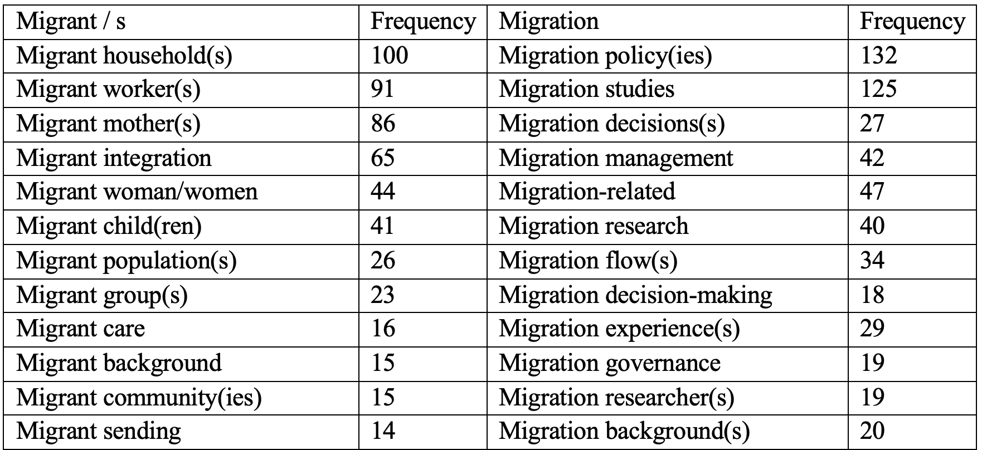
Материал и методы
Полисемия терминологии миграции в корпусе научных англоязычных статей
Ивонина Влада
НИУ Высшая Школа Экономики
Выборка терминологических единиц составила 62 коллокации, 29 из которых со словом «migrant / s», 33 – со словом «migration»

Slide 10
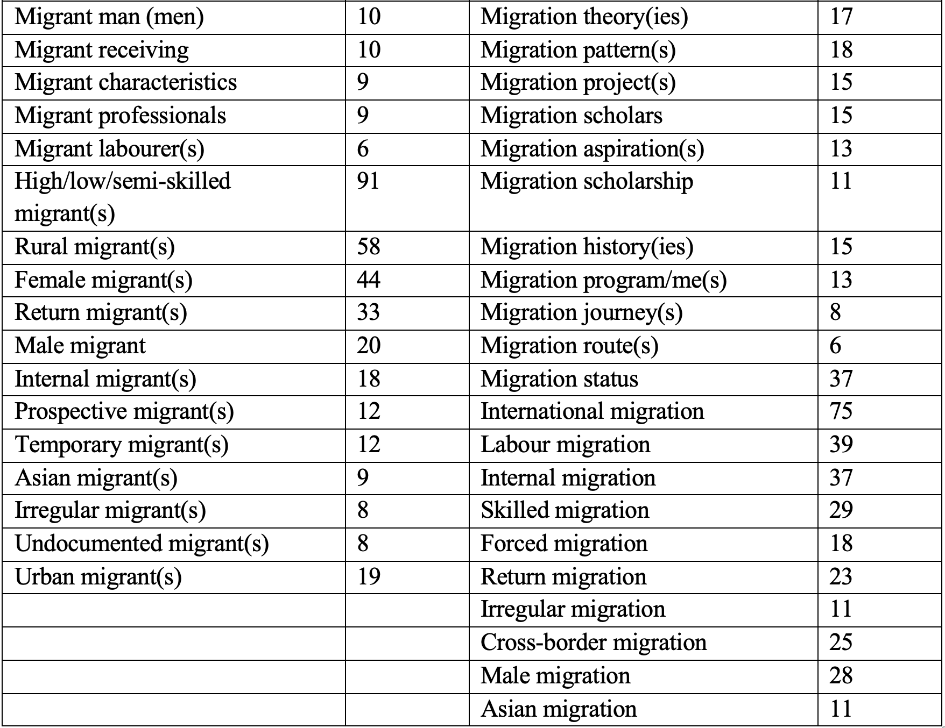
Материал и методы
Полисемия терминологии миграции в корпусе научных англоязычных статей
Ивонина Влада
НИУ Высшая Школа Экономики

Slide 11
Результаты: семантический анализ терминов на примере коллокации «MIGRATION POLICY/IES»
Полисемия терминологии миграции в корпусе научных англоязычных статей
Ивонина Влада
НИУ Высшая Школа Экономики
«migration policy» - совокупность мер и правил, которые регулируют трудовую деятельность иностранных граждан с целью управления предложением рабочей силы в зависимости от потребностей экономики
The apparent contradiction between a migration policy designed around labor market needs and migrants’ substantive skills under-usage raises a new question about immigration policy: namely, does it contribute to allocative efficiency, if at all? (Massimiliano Tani «Migration Policy and Immigrants' Labor Market Performance», 2019)

Slide 12
Результаты: семантический анализ терминов на примере коллокации «MIGRATION POLICY/IES»
Полисемия терминологии миграции в корпусе научных англоязычных статей
Ивонина Влада
НИУ Высшая Школа Экономики
«migration policy» - совокупность действий, определяющих отношение принимающей страны к потоку мигрантов
Indeed, there are theoretical and empirical grounds for assuming that lenient migration policies may reduce generalized trust in society. A pro-integrative migration policy that fuels migration from developing to more developed countries may lead to a higher number of migrants, including those that are unskilled, as a result of improvements in living standards for newcomers (e.g. access to social welfare and housing; see Cohen and Razin 2008) (Alexander Tatarko, Tomas Jurcik «Migrant Integration Policies, Perceived Group Threat and Generalized trust: a Case of European Countries», 2020)

Slide 13
Результаты: семантический анализ терминов на примере коллокации «MIGRATION POLICY/IES»
Полисемия терминологии миграции в корпусе научных англоязычных статей
Ивонина Влада
НИУ Высшая Школа Экономики
«migration policy» - совокупность действий, направленных на принудительное объединение национального населения в попытке создать этнорелигиозную однородность
Nevertheless, if migration is defined as the movement of people across borders, these types of mobility constitute significant examples of state-driven forms of migration, particularly throughout the twentieth century. In these cases, migration policy has not primarily been used as a tool of economic development or a means of filling gaps in the labor market, but rather as a means of forcibly constituting national populations in an attempt to create ethno-religious homogeneity (Rae 2002; Vigneswaran 2013). (Fiona B. Adamson «The Migration State in the Global South: Nationalizing, Developmental, and Neoliberal Models of Migration Management», 2019)

Slide 14
Результаты: семантический анализ терминов на примере коллокации «MIGRANT COMMUNITY/IES»
Полисемия терминологии миграции в корпусе научных англоязычных статей
Ивонина Влада
НИУ Высшая Школа Экономики
«migrant community» - вся общность людей, когда-либо прошедших через процесс миграции, специфическое разделение не предполагается
Collected data show a based migrant community participates partially in the host society. This study highlights as a research topic how migrants manage to get involved in different support networks as a way to understand their integration processes. (Joaquín Rodes García, Vicente Rodriguez Rodriguez «Social Integration and Multilocality: a Multivariate Study on Lifestyle Migration», 2020)

Slide 15
Результаты: семантический анализ терминов на примере коллокации «MIGRANT COMMUNITY/IES»
Полисемия терминологии миграции в корпусе научных англоязычных статей
Ивонина Влада
НИУ Высшая Школа Экономики
«migrant community» - социальная группа, участники которой объединены по этническому признаку и помогают друг другу адаптироваться в принимающей стране, решать бытовые или юридические вопросы, интегрироваться в национальное общество и др.
Interviewees, however, not only moved to Wrocław and remained independent of ethnic networks but generally did not integrate into existing migrant communities based on shared cultural backgrounds. Due to the lack of established migrant communities in Wrocław, interviewees were not able to rely on ethnic networks and found no institutional support from the city for incorporation. (Krzysztof Jaskulowski, , Marek Pawlak «Migration and Lived Experiences of Racism: The Case of High-Skilled Migrants in Wrocław, Poland», 2019).

Slide 16
Выводы и значение результатов для педагогики
Полисемия терминологии миграции в корпусе научных англоязычных статей
Ивонина Влада
НИУ Высшая Школа Экономики
полисемия терминологии миграционных исследований как относительно новой области знания объясняется гиперо-гипонимическими отношениями между лексическими единицами
результаты позволяют точно интерпретировать термины в зависимости от контекста и избежать ошибок при коммуникации исследователей разной специализации
выработка рекомендаций по обучению английскому языку для академических и специальных целей, для практики написания исследовательских работ в области изучения миграции, а также для легкой адаптации к возникновению новых субдисциплин и к меняющимся условиям развития миграционных исследований

Slide 17
Источники
Полисемия терминологии миграции в корпусе научных англоязычных статей
Ивонина Влада
НИУ Высшая Школа Экономики
Grinev-Griniewicz, S. (2016). Polysemy in language and thought. Crossroads. A Journal of English Studies, 01 (12), 19-30.
Гринев-Гриневич, С. В. (2008). Терминоведение: учеб. пособие для студ. высш. учеб. заведений. Москва: Издательский центр "Академия".
Рублева, О.Л. (2004). Лексикология современного русского языка. Владивосток: ДВГУ.
Скрябина, К.А. (2019). Алгоритм формирования миграционной стратегии. Кронос: экономические науки, (2 (24)), 94-103.
Ткаченко, А.А. (2020). Терминология в области миграции: проблемы международной сопоставимости. Социально-трудовые исследования, 4 (41), 68-79.

Slide 18

Благодарю за внимание
vmivonina@edu.hse.ru

